Slide 1
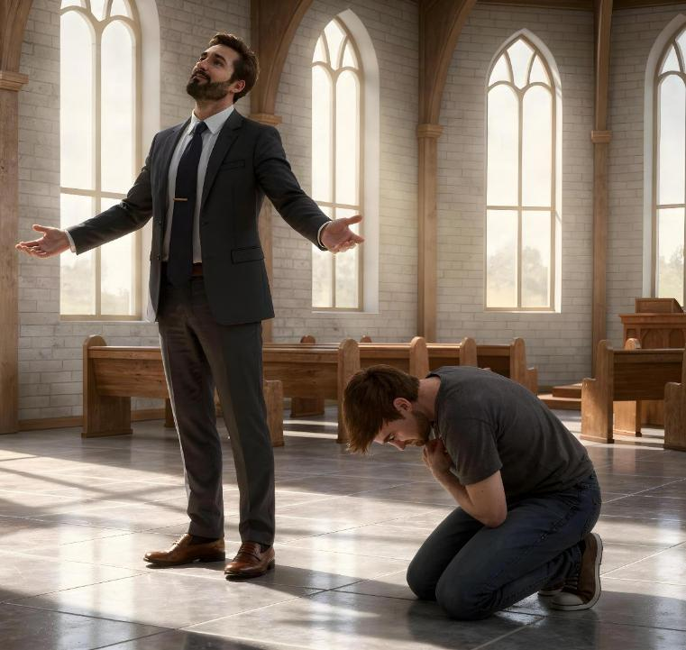
AVONAVONA NA FANETREN-TENA
Lesona 3 hatao ny 18 Aprily, 2026

Slide 2

“Fa izay rehetra manandra-tena no haetry; ary izay manetry tena no hasandratra”
(Lioka 14:1)

Slide 3

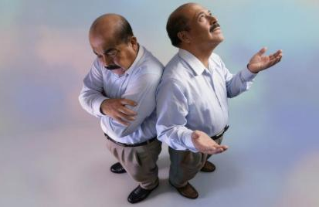
Inona no misy vidiny amiko? Fanontaniana sarotra valiana izany.
Raha hiteny aho hoe betsaka (fireharehana) dia miaiky aho fa izay mahaizy ahy sy izay ahy rehetra dia azoko tamin'ny herin'ny tenako samirery.
Ahoana raha hiteny aho betsaka satria raisin’Andriamanitra ho zanany aho?
Raha hiteny aho hoe tsinontsinona (fanetren-tena), dia miaiky aho fa izay rehetra momba ahy sy izay rehetra ananako dia avy amin'Andriamanitra avokoa.
Ahoana raha hiteny aho hoe tsinontsinona satria tsy matoky tena?
Ohatry ny fiavonavonana
Losifera
Ny mpianatr’i Jesosy
Ohatry ny fanetren-tena
Ilay mpamory hetra
Mosesy
Jesosy, Ilay ohatra tonga lafatra

Slide 4


OHATRY NY FIAVONAVONANA

Slide 5





LOSIFERA
“Izay milaza fa mitoetra ao aminy izy, dia tsy maintsy mandeha toy izay nandehanany koa”
(1 Jaona 2:16)
Raha hiresaka momba ny avonavona isika dia tsy maintsy miresaka momba ilay nipoiran’io fihetsehampo io voalohany indrindra: Losifera. Nanapa-kevitra ny tsy hianina amin’ny toerana nisy azy izy, fa te-hisondrotra amin’ny toerana ambony kokoa. Rehefa nandeha ny fotoana, dia naniry ny hisandratra ambony hatrany izy ka hipetraka eo amin’ny seza fiandrianan’Andriamanitra mihitsy (Isaia 14:12-14).
“Nandova” ny faniriana hanao izay tiantsika isika, hanana izay tiantsika, ary hahazo toerana izay ahafahantsika mahazo laza na harena. Izany no atolotr’izao tontolo izao ho antsika! (1 Jaona 2:16).
Saingy tsy avonavona avokoa ny fikendrena ambony rehetra. Tsy voatery ho avonavona tsy mahasalama akory ny fahafaham-po azo avy amin'ny fahombiazan'ny zanaka, na ny zava-bitan'ny tena manokana.
Ny zava-dehibe tokony hotadidiana dia tsy mamaritra ny tombambidintsikany fananantsika, na ny fahaizantsika, na ny zava-bitantsika. Ny fiavonavonana dia ny tsy fanomezana voninahitra an’Andriamanitra noho izay ataony eo amin’ny fiainantsika.

Slide 6



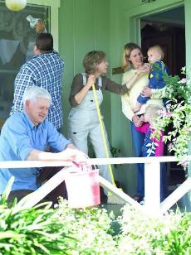

NY MPIANATR’I JESOSY
“Ary nisy koa fifandirana tao aminy ny amin'izay anankiray aminy hatao lehibe” (Lioka 22:24)
Telo taona mahery no niarahan'izy ireo tamin’i Jesosy. Vao avy nanasa ny tongotr’izy ireo Izy ary nilaza taminy ny amin’ny ra nalatsany ho an’ny rehetra. Kanefa, raha mbola nihinana izy ireo, dia tsy nisy ifandraisany tamin'izany ny resaka nataony: iza amin'izy ireo no lehibe indrindra? (Lioka 22:24).
Nitarika azy ireo hino ny avonavony fa mendrika hanana ny toerana ambony izy ireo. Tsy takatr'izy ireo ny halalin'ny fihetseham-pony. Nanosika an’Andriamanitra hiala tao am-pony izy noho ny avonavony.
Noresahin'i Jesosy mivantana io teboka io: “Izaho dia eo aminareo toy izay manompo.” (Lioka 22:27). Izany hoe: raha te ho lehibe tahaka ny Tomponareo ianareo, dia manompoa ny hafa.
Ny avonavontsika no milaza amintsika fa mendrika ny hotompoin'ny hafa isika (tsara kokoa noho izy ireo isika). Mila ny fahasoavan’Andriamanitra isika mba hahatonga antsika ho mpanompo manetry tena.

Slide 7


OHATRY NY FANETRENTENA

Slide 8





ILAY MPAMORY HETRA
“Fa ilay mpamory hetra kosa nijanona teny lavitra eny, sady tsy nety niandrandra ny lanitra akory, fa niteha-tratra ka nanao hoe: Andriamanitra ô, mamindrà fo amiko mpanota!’ ” (Lioka 18:13)
Nilaza tamin’Andriamanitra ny amin'ireo asa tsara nataony sy ny fahamendrehany eo anatrehan’ny lanitra ilay Fariseo. Nilaza anefa i Jesosy fa “nivavaka tamin’ny tenany” izy, fa tsy tamin’Andriamanitra (Lioka 18:11-12). Ohatra tonga lafatra maneho avonavona.
Ilay mpamory hetra nitady fanampiana tamin’Andriamanitra, satria mpanota izy (Lioka 18:13). Tamin’ny nisehoany tamim-panetren-tena teo anatrehan’Andriamanitra, dia “nidina tany an-tranony efa nohamarinina” izy, satria “izay rehetra manandra-tena no haetry, ary izay rehetra manetry tena no hasandratra.” (Lioka 18:14).
Manomboka miseho ny tena fanetren-tena marina rehefa miaiky ny fahotantsika isika ary mangataka ny fanampian’i Kristy. Dia…
Tsy hihevitra ny hafa ho ambany isika (Fil. 2:3)
Tsy hitady fiderana avy amin'ny olona isika (Lioka . 14:7-11)
Hamela ny hafa hidera antsika isika (Oh. 27:2)
Handray ny fahasoavan’Andriamanitra isika (Jakoba 4:6)
Hizara izany fahasoavana izany amin’ny hafa isika (1 Petera 4:10)

Slide 9

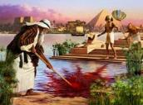






“Finoana no nandavan'i Mosesy tsy hatao hoe zanaky ny zanakavavin'i Farao, rehefa lehibe izy, nifidy mantsy hiara-mitondra fahoriana amin'ny olon'Andriamanitra toy izay hanana fifaliana vetivety amin'ny fahotana.”
(Heebreo 11:24-25)
MOSESY
Nofanina handimby an'i Farao mpanjakan’i Egypta i Mosesy. Mpitary tafika mahay sady nanana fahaizana sy fahalalana maro izy (Asa 7:22). Teo amin’ny faha-40 taonany, dia nanapa-kevitra ny handao izany rehetra izany izy ka hiaraka amin’ny vahoakany (Hebreo 11:24-25).
Izy no mpanafaka! Ny sandriny mahery no hanafaka ny rahalahiny! Fahadisoana lehibe izany. Tsy afaka nampiasa azy Andriamanitra raha feno fireharehana toy izany izy.
40 taona hafa indray nirahany tamin’Andriamanitra tany an’efitra no nahatonga azy ho lehilahy feno fanetren-tena (Nom. 12:3). Izao dia afaka ny ho ampiasain’Andriamanitra handefa loza izy; hiampita ranomasina; handray ny didy folo; hiresaka mivantana amin’Andriamanitra; hikapoka ny vatolampy… Afaka nanaiky tamim-panetren-tena ny famaizana vokatry ny fieboeboany aza izy, niaiky ny zavatra nataony (Nom. 20:10-12).
Ny ohatr’i Mosesy dia maneho amintsika fa tsy tongatonga ho azy amintsika ny fanetren-tena, fa tsy maintsy mangataka amin’Andriamanitra isika mba hofenoany isan’andro.

Slide 10




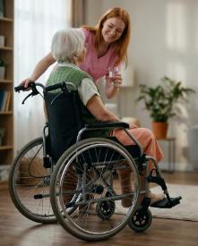
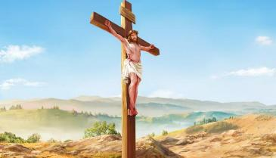
JESOSY, ILAY OHATRA TONGA LAFATRA
“ary rehefa hita fa nanan-tarehy ho olona Izy, dia nanetry tena ka nanaiky hatramin'ny fahafatesana, dia ilay fahafatesana tamin'ny hazo fijaliana!”
(Filipiana 2:8)
Tsy nisy na iza na iza, na oviana na oviana teto ambonin’ny tany — ary tsy hisy velively — manana ny fahalehibiazan’i Jesosy talohan’ny nahatongavany ho nofo. Nandao ny zavatra rehetra anefa Izy noho ny fitiavany antsika. Izay rehetra ananantsika, ny maha-izy antsika, na izay rehetra mety hahatonga antsika dia ho maloka rehefa ampitahaina amin'ny fanetren-tena toy izany.
Nandao ny Lanitra i Jesosy mba ho faty ho an’ny olombelona ary nanantena fa hahatakatra izany asa mitory fahasoavana izany izy ireo ka hamaly ny fanasany azy hanana fifandraisana Aminy (Fil. 2:5-8). Tsy isalasalana fa Izy no ohatra tonga lafatra amin’ny fanetren-tena.
“Aoka ho ao aminareo izao saina izao, izay tao amin’i Kristy Jesosy koa” (Fil. 2:5).
Manaraka ny ohatra nasehony: “tsy manao na inona na inona amin'ny fifampiandaniana, na mandrani-tena foana fa amin'ny fanetren-tena dia aoka samy hanao ny namany ho mihoatra noho ny tenany. Aza samy mihevitra ny azy ihany, fa samy ny an'ny namany koa.” (Fil. 2:3-4).

Slide 11

“Hidera Anao amin'ny foko rehetra aho;
eo anatrehan'ireo “andriamanitra” no hankalazako Anao.
Hivavaka manandrify ny tempolinao masina aho
ka hidera ny anaranao noho ny famindram-ponao sy ny fahamarinanao;
fa efa nomenao voninahitra ny teninao
ho ambonin'ny anaranao rehetra.
Tamin'ny andro nitarainako dia namaly ahy Hianao;
nomenao fahasahiana aho ka nisy hery ny fanahiko.
Jehovah ô, hidera Anao ny mpanjaka rehetra amin'ny tany,
fa handre ny tenin'ny vavanao izy.
Eny hihira ny amin'ny lalan'i Jehovah izy;
fa lehibe ny voninahitr'i Jehovah.
Fa na dia avo aza Jehovah dia mijery ny ambany toetra,
ary ny mpiavonavona fantany eny lavitra eny.
Na dia handeha eo amin'ny fahoriana aza aho dia hamelona ahy Hianao;
haninjitra ny tananao hanohitra ny fahatezeran'ny fahavaloko Hianao
ary hamonjy ahy ny tananao ankavanana.
Jehovah no hahatanteraka ny amiko;
Jehovah ô, mandrakizay ny famindram-ponao;
aza mahafoy ny asan'ny tananao!”
Salamo 138

Slide 12

“Misy fahalemena lehibe ao anatin’ny fitiavan-tena sy ny fanandratan-tena ary ny fireharehana; fa misy hery lehibe kosa ao anatin'ny fanetren-tena. Tsy voatahiry ny tena fahamendrehantsika rehefa manao loharaharana ny tenantsika isika, fa rehefa Andriamanitra no ao amin'ny fisainantsika rehetra ary feno fitiavana ny Mpanavotra antsika ny fontsika sy fitiavana ny mpiara-belona amintsika. Manome fahasambarana ny fahatsoran-toetra amam-panahy sy ny fanetren-tena, fa ny fieboeboana kosa dia mitondra tsy fahafaham-po, fitsiriritana ary fahadisoam-panantenana mandrakariva. Amin'ny fianarana tsy hihevitra mihoatra ny tenantsika kokoa sy ami'ny fikatsahana ny fahasambaran'ny hafa no hahazoantsika hery avy any an-danitra.”
EGW (Testimonies for the Church, vol. 3, p. 476)

